Slide 1
PoApper BackEnd 2020-2
컴공18 하석윤

Slide 2
Before we start...
제 설명이 빠르면, 꼭 저를 멈춰주세요!!
질문을 많이 해주세요!!
출석 체크는 9시 3분에 하도록 하겠습니다!
실습 브라우저는 크롬(Chrome)으로 해주세요!!
다른 브라우저에서는 동작 방식이 조금 다를 수 있습니다 ㅠㅠ
수업 + 숙제 => 0.5 + 0.5 => 1 출석
수업 결석 3회 이상 -> U 부여
숙제 late 1회 가능

Slide 3
수업의 원칙
세미나에서는 개발에 필요한 최소한의 JS 문법만 다룰 것입니다.
지엽적인 내용은 저도 찾아봐야 해요 ㅠㅠ
세미나는 여러분이 백엔드를 공부하기 위한 방향을 제시합니다.
세미나의 내용은 백엔드 세미나 사이트에 미리 게시하도록 하겠습니다. 수업 전, 반드시 해당 내용을 확인하고 수업에 참가하길 바랍니다.
수업 때는 게시된 내용을 기준으로 복습 & 질의응답을 하도록 하겠습니다.
실력 향상은 실습에서 비롯됩니다.
수업 마지막에 숙제를 공지하여 실습할 수 있도록 준비하겠습니다.

Slide 4
시작합시다!

Slide 5
Today Topic
hello world
변수 ◀
비교 연산자 ◀
배열 & 반복문
함수(1) ◀
객체 ◀
JSON ◀

Slide 6
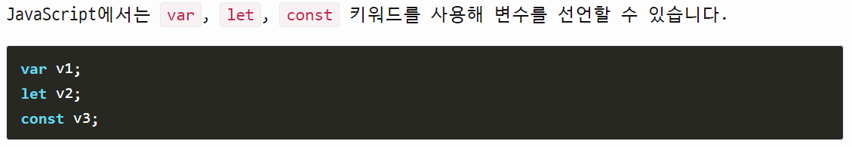
변수 & 비교 연산자
<QUIZ>
Q: `var`와 `let`의 차이는?
Q: 왜 이런 키워드들이 필요할까?

Slide 7
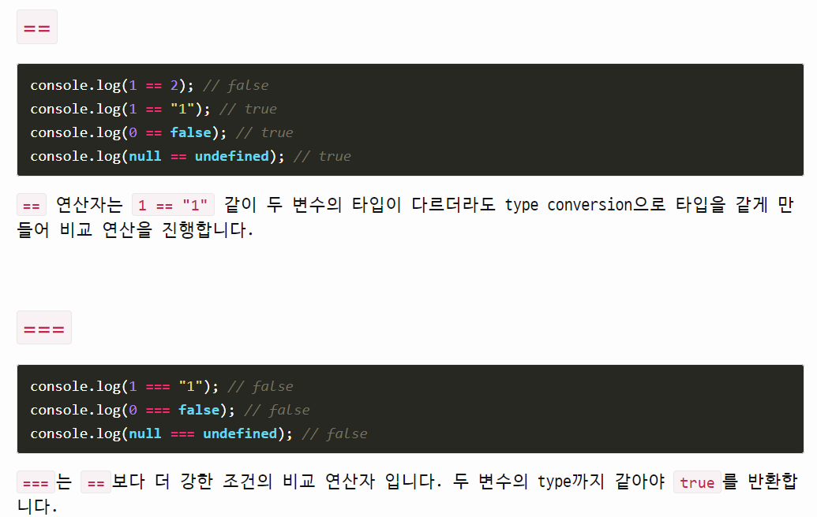
비교 연산자
<QUIZ>
Q: 0 === false
Q: 1 === 1.0

Slide 8
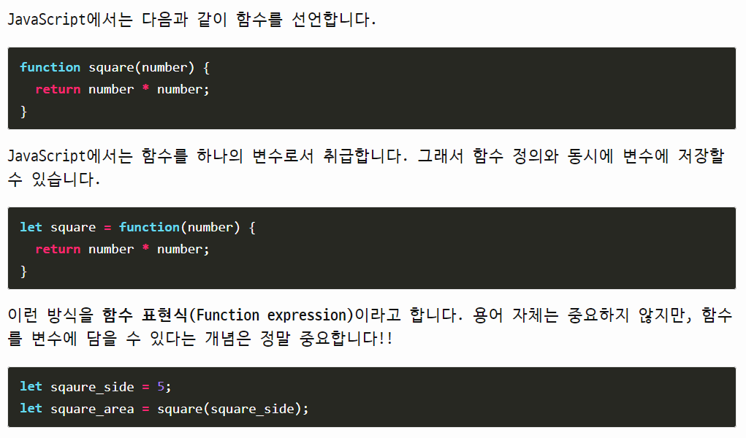
함수(1)

Slide 9
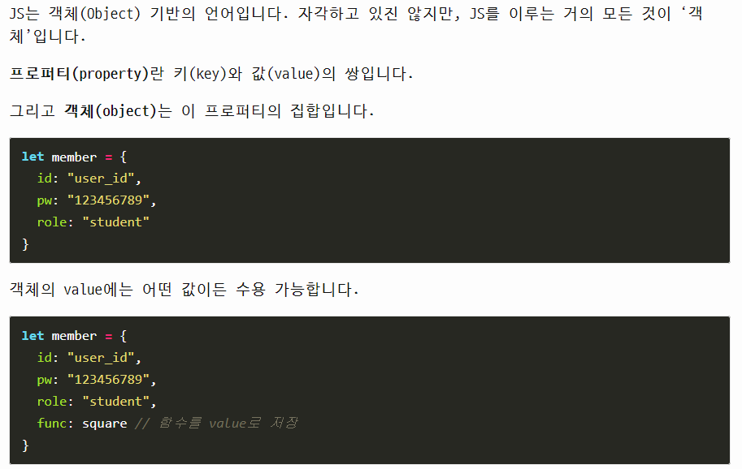
객체

Slide 10
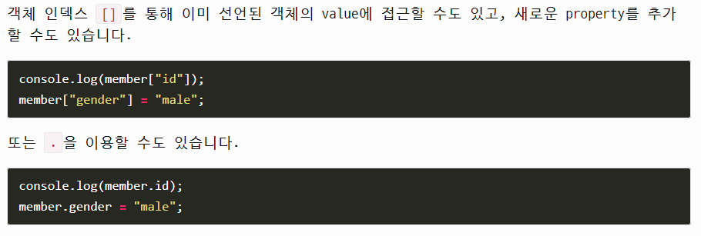
객체

Slide 11
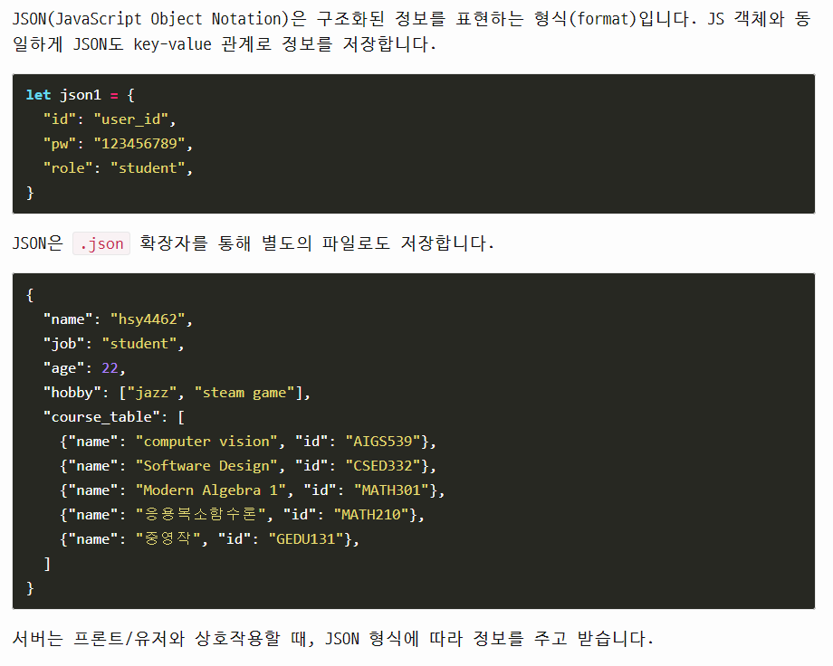
JSON

Slide 13
Homework
P1) 구구단 출력 (반복문)
P2) 피보나치 함수 구현 (함수)
P3) myProfile.json 파일 만들기 (JSON)
숙제 Description은 백엔드 사이트에서 확인 바랍니다.
due date: 수요일 자정까지

Slide 14
(필수 x) `PoApper-BackEnd` 폴더 생성
앞으로 백엔드 세미나를 수강하면서 많이 파일들을 생성하고 삭제할 것입니다. 세미나에서 실습하게 될 모든 파일을 담아 둘 폴더를 하나 만들어주세요!
저는 `문서/Develop/PoApper-BackEnd` 폴더를 만들어 파일을 관리하도록 하겠습니다!
**warning**: 폴더를 한글명으로 짓지 말아주세요!! 대부분의 프로그래밍 언어는 한글 경로(path)를 인식하지 못 합니다 ㅠㅠ

